Slide 1
奈良県薬剤師会学校薬剤師部会
第１回研修会
コロナ禍における学校薬剤師活動
新しい生活様式の解説と学術ﾌｫｰﾗﾑ伝達講習
Start 13:00-16:30 2020.11.1 and 29 田原宏一
新しい生活様式における学校の衛生管理
You tube （環境消毒編） の解説

Slide 2
最新バージョン
の確認を

Slide 3
どんなに感染症対策を行っても
感染リスクをゼロにする事は出来ない
という事実を前提として
学校医・学校薬剤師等と連携

Slide 4
この通りに
する必要
はない
座席配置の一例
これはあくまでも目安
状況に応じて柔軟に対応
何故この様に考えた？ 根拠、情報

Slide 5
水泳の授業
しろともするなとも書かれていない
これを踏まえて適切に対応頂くよう
お願いします
リスク対策を講じる必要があります
↓
どうやって？

Slide 13
使用方法、有効塩素濃度
使用期限 などをしっかり確認

Slide 14
現在、奈良県は「レベル１」

Slide 15
※2020.4月段階の内容 常にupdateを
日本薬剤師会学校薬剤師部会 学術ＷＧ

Slide 16
１日１回以上 人の口に入るリスクを下げる

Slide 17
消毒用エタノール
次亜塩素酸ナトリウム
界面活性剤入家庭用洗剤
現時点では次亜塩素酸水は推奨しません

Slide 18
使用時は換気を心がけて下さい

Slide 19
希釈時換気、材質確認！使えないものがあります

Slide 20
メタノール× 学校では使用しない！

Slide 21
手指消毒以外なら、イソプロも使用可

Slide 22
次亜塩素ナトリウムの使用も安価で有効

Slide 23
次亜塩素ナトリウムは主に物の消毒に使用

Slide 25
ペーパータオルに触れると効果が半減を考慮

Slide 26
各社ＨＰを参照ください

Slide 27
花王公式ＨＰ

Slide 28
基本は用時調製 混ぜるな危険

Slide 29
消毒用エタノール ：水拭き不要
次亜塩素酸ナトリウム ：水拭き必要
泡ハイターは空中噴霧ではない！
清拭→水拭き 噴霧はしないこと

Slide 30
新型コロナウイルスに有効な界面活性剤
花王バスマジックリン LIONおふろのルック など
「家庭用洗剤」 先ずはあるもので代用して下さい

Slide 32
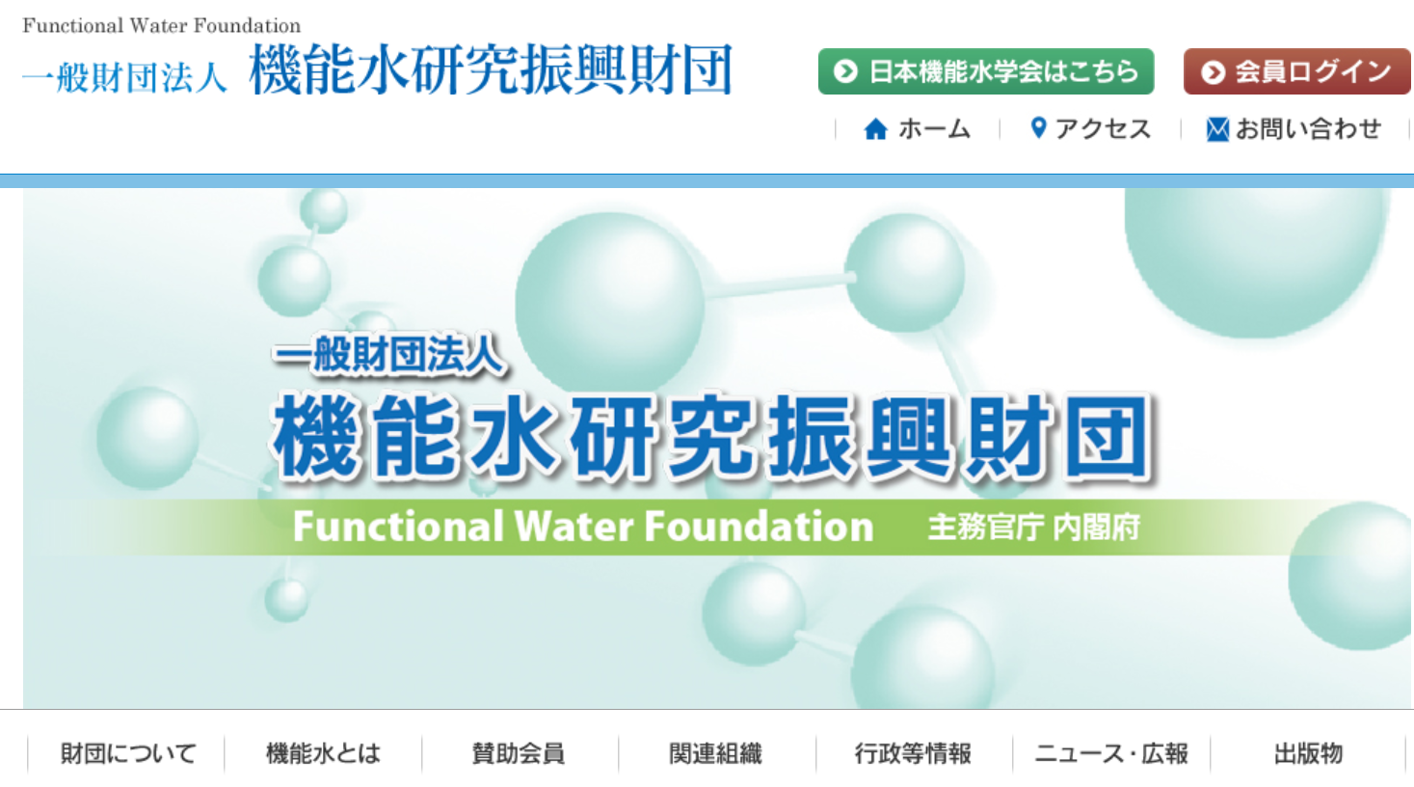

Slide 34
遮光ボトルで
管理していても２週で
６０ｐｐｍ→４０ｐｐｍ
に下がる
製造日
使用期限が
ない製品は
要注意
正しく
判断する
知識

Slide 37
【結果】絶対使ってはいけないものでは
ありませんが、既存の消毒法に
とってかわるものではありません

Slide 42
「次亜塩素酸水」と称した類似品が多数

